Slide 1

הערכה חלופית בכלים דיגיטליים
ד"ר אלונה שבט
כנס מורי הביולוגיה תשע"ז
29/6/2017

Slide 2

היבטים במערכת הרביה
רוג'ום ביולוגיה- כיתה י"א
http://www.roojoom.com/

Slide 3
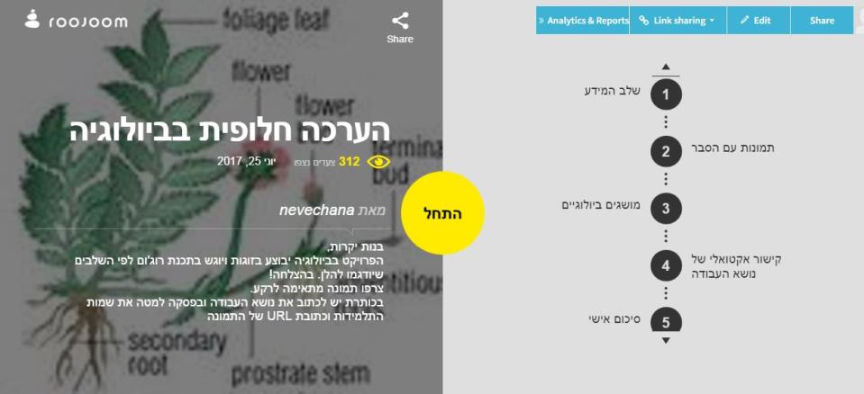
מה זה Roojoom ?

Slide 4

בחרו היבט מסוים של תהליכי הרבייה: בצומח, בבעלי חיים, או באדם עליו תרצו להרחיב את הלימוד (יש לקבל אישור לנושא).
העבודה תכלול: מידע מדעי, תמונות, מושגים ביולוגיים שנלמדו בכיתה, קישור אקטואלי, סיכום אישי.
העבודה תוגש כתוצר דיגיטלי באתר רוג'ום

Slide 5


Slide 6

מבנה העבודה
פתיחה- נושא העבודה, שמות המגישות, תמונת רקע
דף מידע המציג את הנושא 1-2 עמודים (גופן 12 , מרווח וחצי בין השורות)
2-3 תמונות עם הסבר מצורף בהקשר לנושא.
שלושה מושגים ביולוגיים הקשורים לנושא (מהמושגים שנלמדו בכיתה). הסבירו אותם, ואת הקשר שלהם לנושא שבחרתן.
קישור לנושא אקטואלי- ידיעה, כתבה או סרטון הקשורים לנושא. ניתן לקיים גם ראיון עם מומחה בתחום. הסבר תרומת הקישור לעבודה.
סיכום אישי. במידה והועלתה בעבודה דילמה- כתיבת דעה אישית מנומקת.
ביבליוגרפיה- לפחות 3 מקורות מידע מהימנים, לפי כללי הציטוט.

Slide 7

הוראות לבניית Roojoom
הרשמי לאתר http://www.roojoom.com/
לחצי על Create a Roojoom ותני לו שם.
בחלק השמאלי הוסיפי טקסט ותמונה לפתיחת העבודה
בחלק הימני הוסיפי שלבים לפי הסדר. בכל שלב ניתן לבחור האם הוא יהיה קישור, קובץ תמונה, קובץ PDFאו קובץ טקסט.
בסיום העבודה לחצי מצד שמאל למעלה לקבלת קישור לשיתוף. את הקישור שלחי למורה אלונה בכתובת chwat40@gmail.com
רוג'ום דוגמא המסביר את המטלה http://tracks.roojoom.com/r/47681
קישור להוראות מפורטות להכנת רוג'ום http://bit.ly/1OOUY2q
Notes:
קריטריונים, הסבר לכלי הדיגיטלי תוך מודלינג, הצעה של ליווי ותמיכה.

Slide 8

המדיה היא המסר...
אז למה לא מבחן???
דיוק ומכוונות למאפיין קוגניטיבי נדרש (מידע, המחשה, הרחבת מושג, קישור, הבעת דעה אישית).
בחירת היבט מעניין ואותנטי לכל תלמיד והעמקה בו.
הקישור האקטואלי יכול להיות דיגיטלי מסוג סרטון או כתבה.
משוב מעצב ע"י קישור המורה לרוג'ום או למסמך שיתופי.
אאוריקה- חידושים מתגלים במהלך העבודה לתלמיד ולמורה!
הרוג'ום ניתן לשיתוף בקלות ובאופן זה ניתן לקיים למידת עמיתים לכל הכיתה.

Slide 9

תודה על ההקשבה!
אשמח לעזור ולהשתתף בחשיבה על תוצרים וכלים נוספים
אלונה שבט
chwat40@gmail.com

